Slide 1
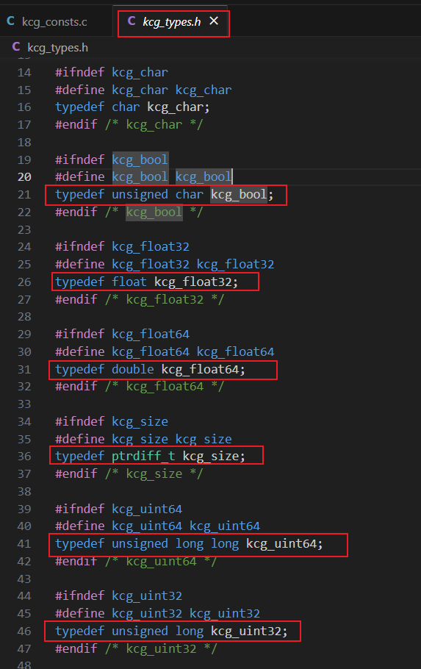
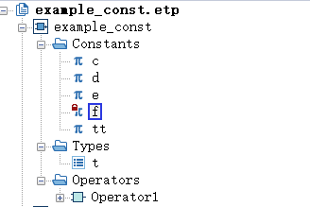
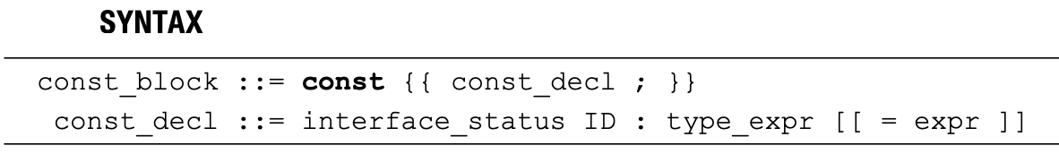
Scade程序 | 对应的C程序
const e : bool = true; | #define e kcg_true
const d : int32 = 0; | #define d (kcg_lit_int32(0))
const imported c : int32; | extern const kcg_int32 c;
type imported t is integer; const tt : t = 0; | #define tt (kcg_lit_t(0))
const private imported f : int8; | extern const kcg_int8 f;
含有imported的都是外部导入，不需要初始化，其余的都要初始化。

Slide 2
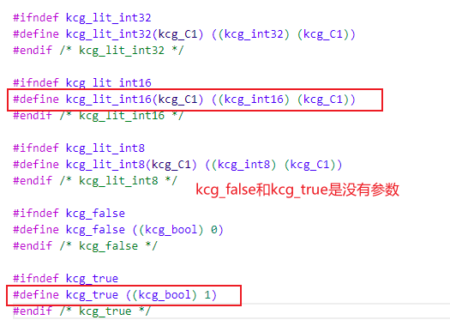

Slide 3
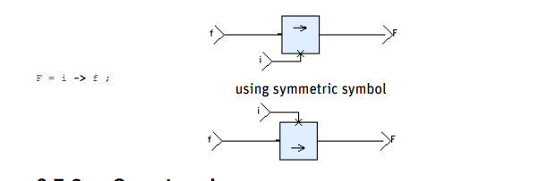
init操作符->
在第一周期，F的输出由输入i提供。从第二周期开始，操作符变为F=f

Slide 4
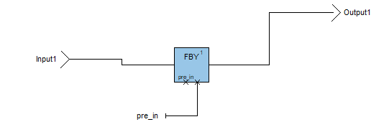
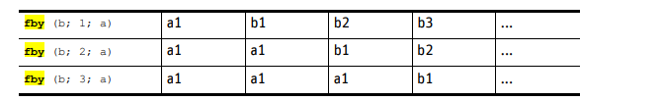
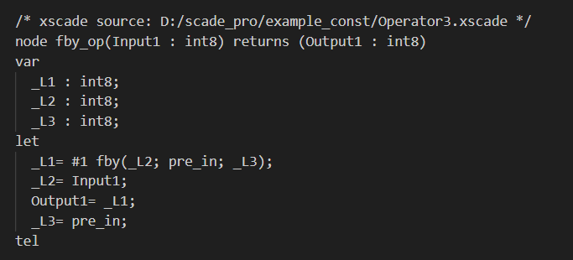
fby
为延迟若干的周期输入提供一个默认值，延迟的周期值必须是正整数。
Scade程序

Slide 5
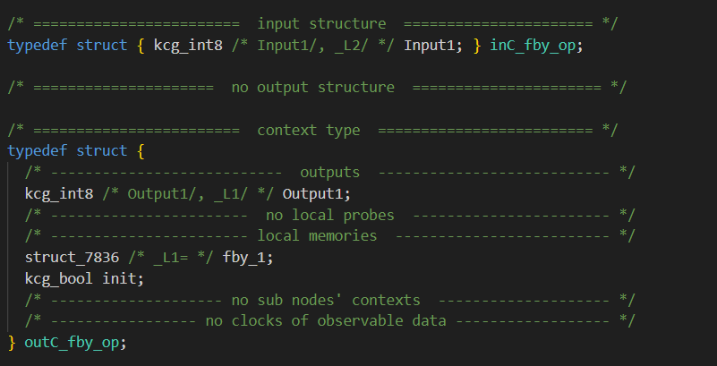
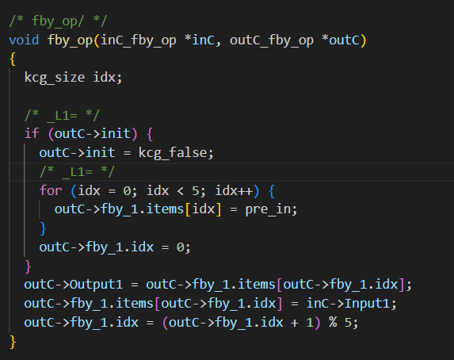
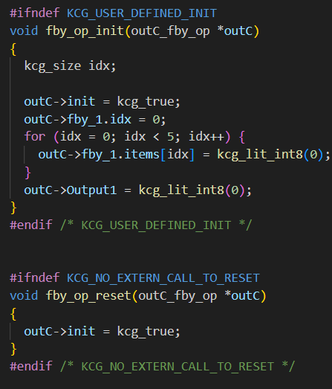

Slide 6
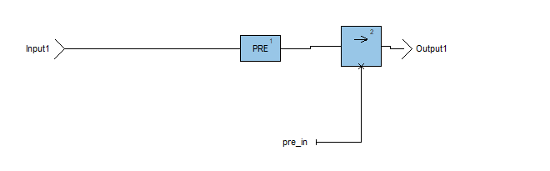
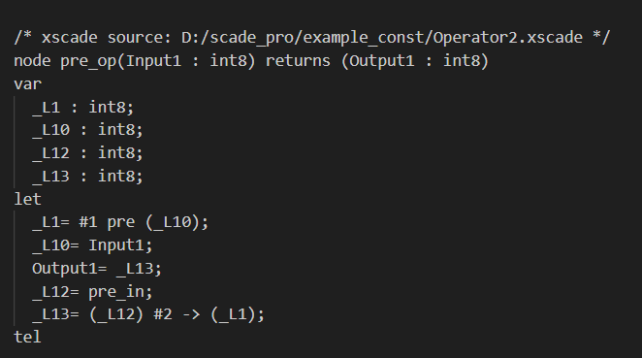
Pre ->
Pre作用是输出前一周期输入的值

Slide 7
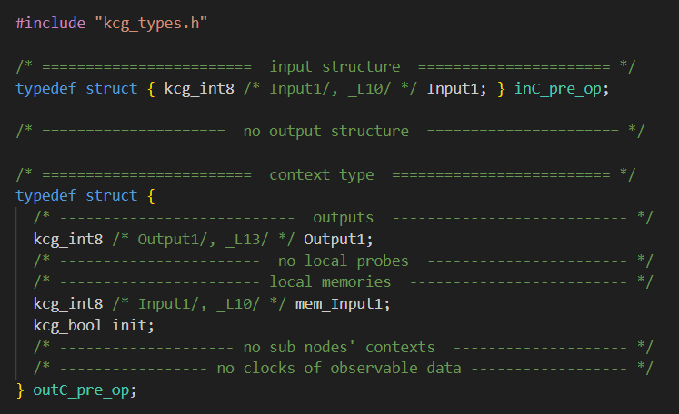
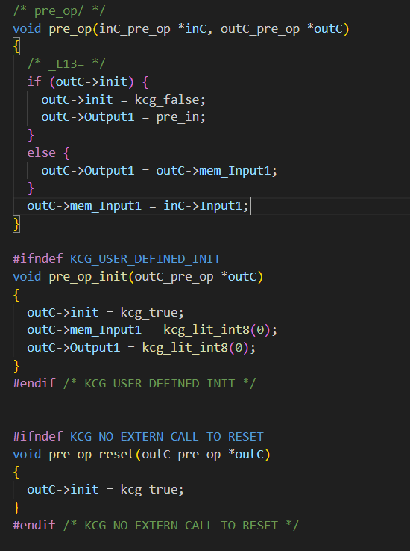

Slide 8
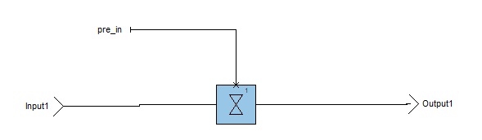
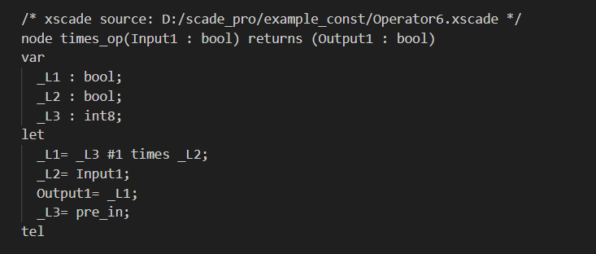
times

Slide 9
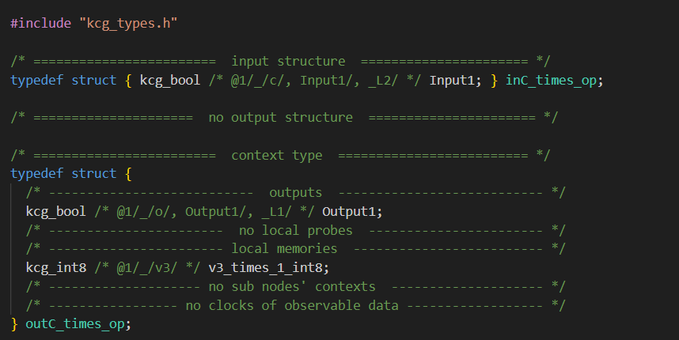
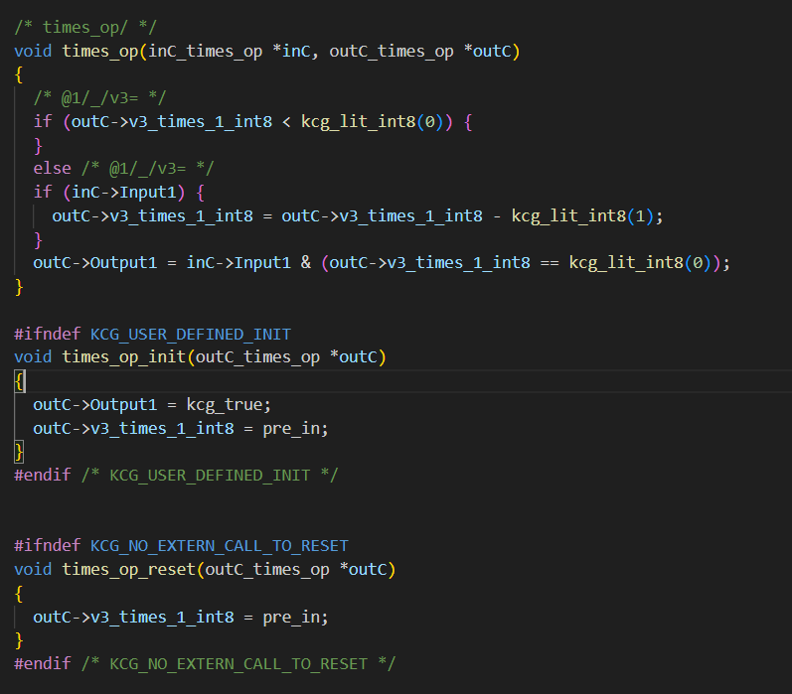

Slide 10
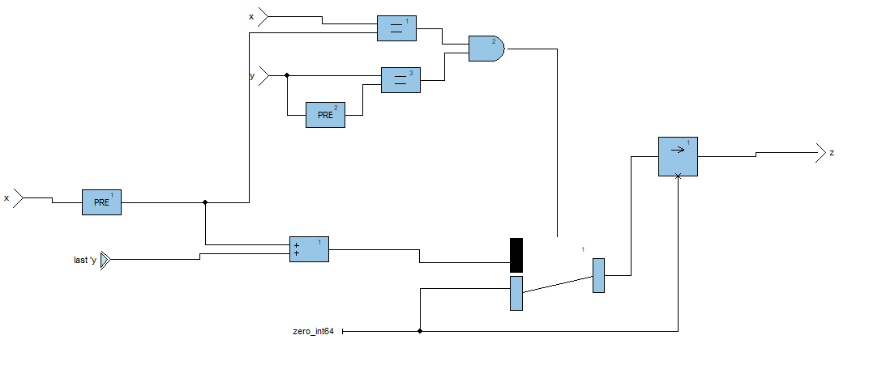
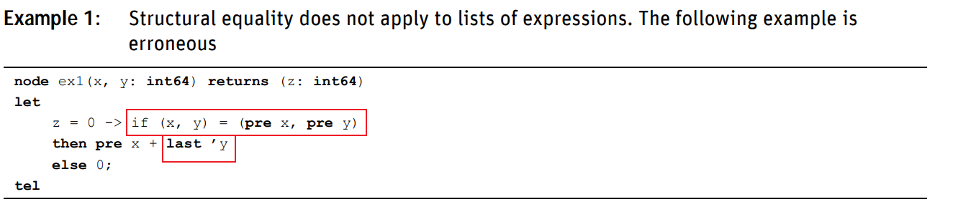

Slide 11
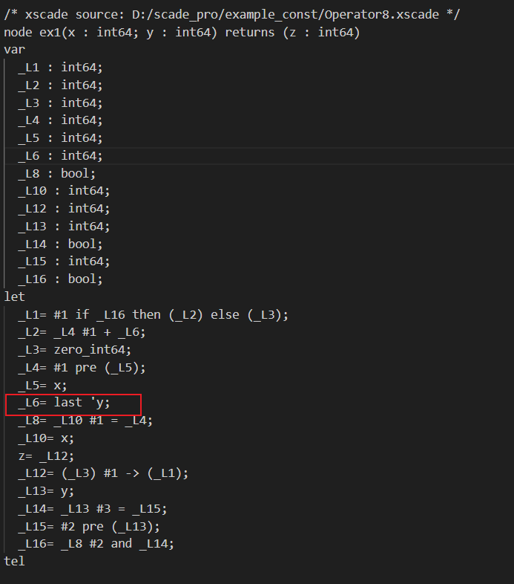

Slide 12
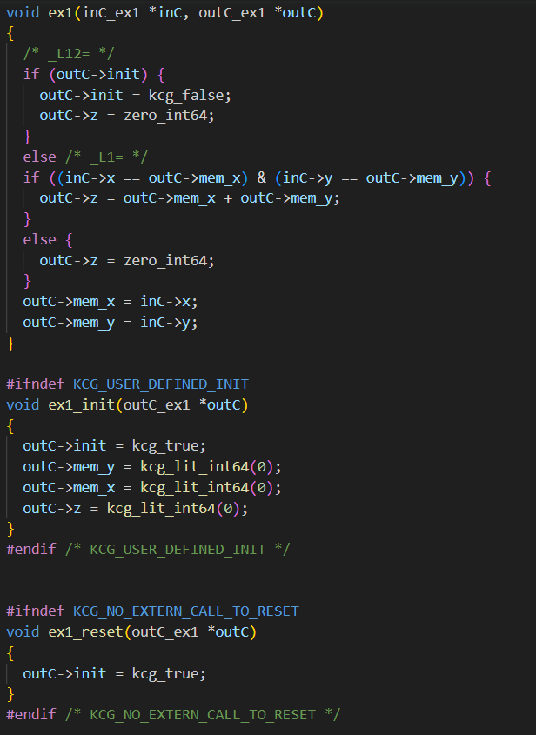
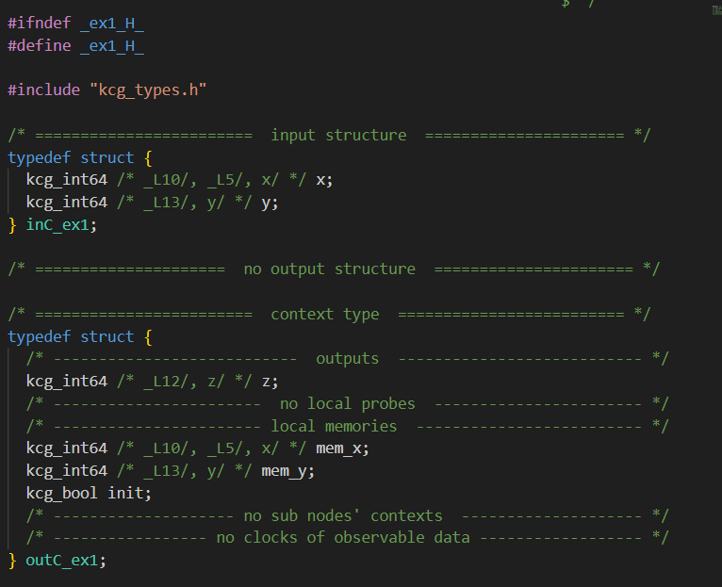

Slide 13

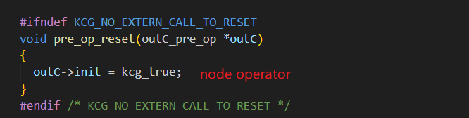
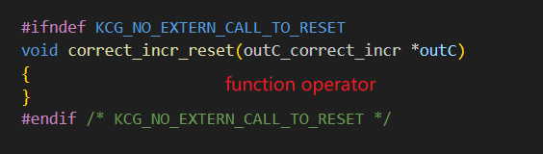

Slide 14
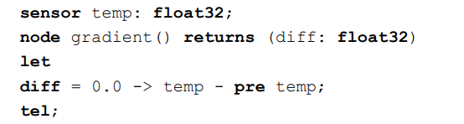
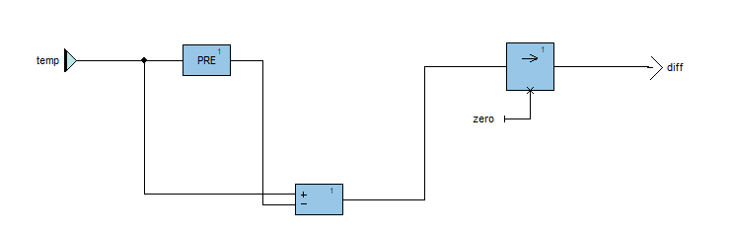
sensor temp : float32;
const zero : float32 = 0.0;
/* xscade source: D:/scade_pro/example_const/Operator11.xscade */
node gradient() returns (diff : float32)
var
_L1 : float32;
_L2 : float32;
_L3 : float32;
_L5 : float32;
_L7 : float32;
let
diff= _L1;
_L1= (_L7) #1 -> (_L5);
_L2= temp;
_L3= #1 pre (_L2);
_L5= _L2 #1 - _L3;
_L7= zero;
tel

Slide 15
extern kcg_float32 temp;
void gradient(outC_gradient *outC)
{
/* _L1= */
if (outC->init) {
outC->init = kcg_false;
outC->diff = zero;
}
else {
outC->diff = temp - outC->_L2;
}
outC->_L2 = temp;
}
typedef struct {
kcg_float32 /* _L1/, diff/ */ diff;
kcg_bool init;
kcg_float32 /* _L2/ */ _L2;
} outC_gradient;
extern void gradient(outC_gradient *outC);

Slide 16
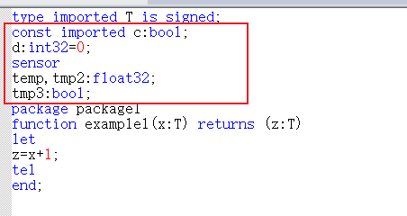
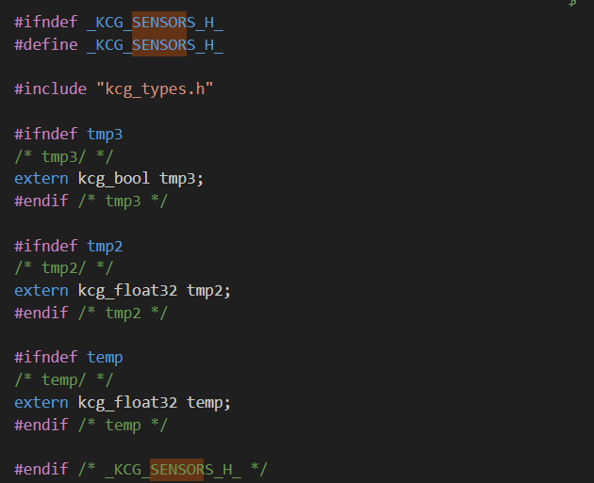

Slide 17



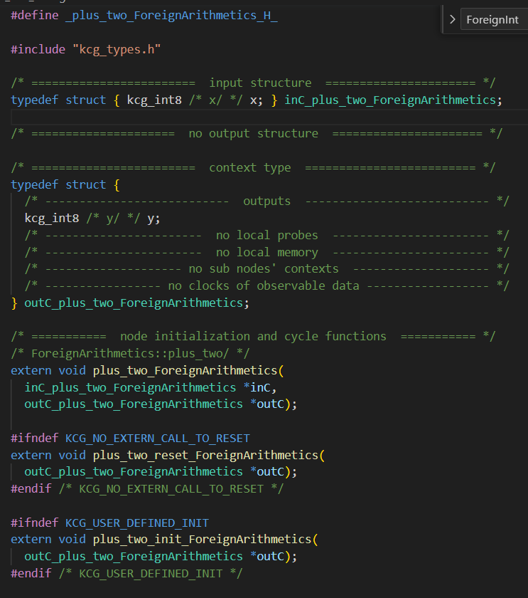

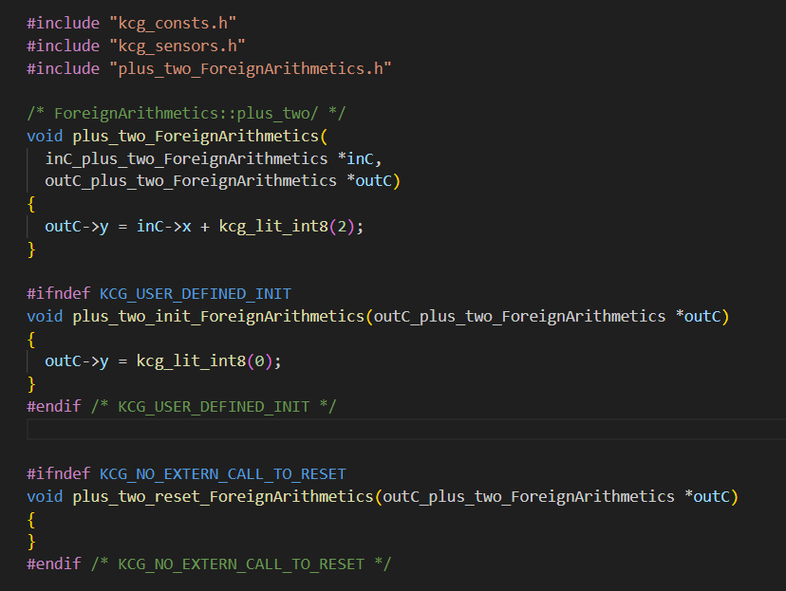
要查看一个变量的Properties，需将其设置为standard

Slide 18
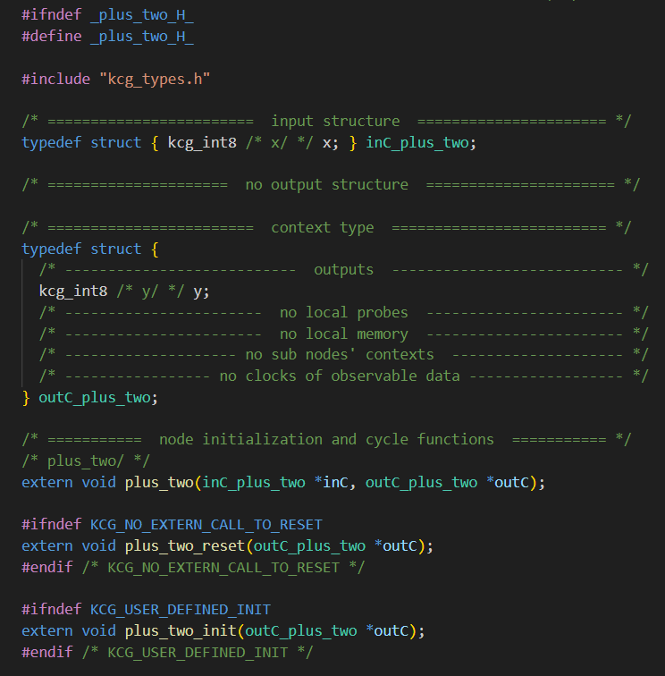
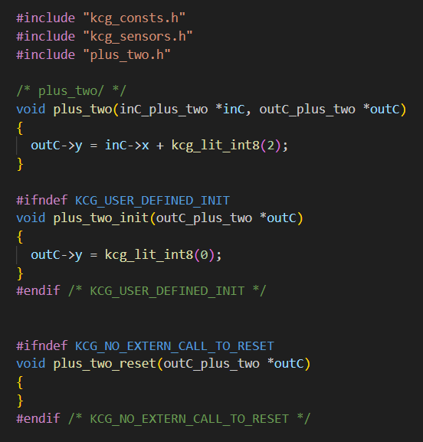

Slide 19

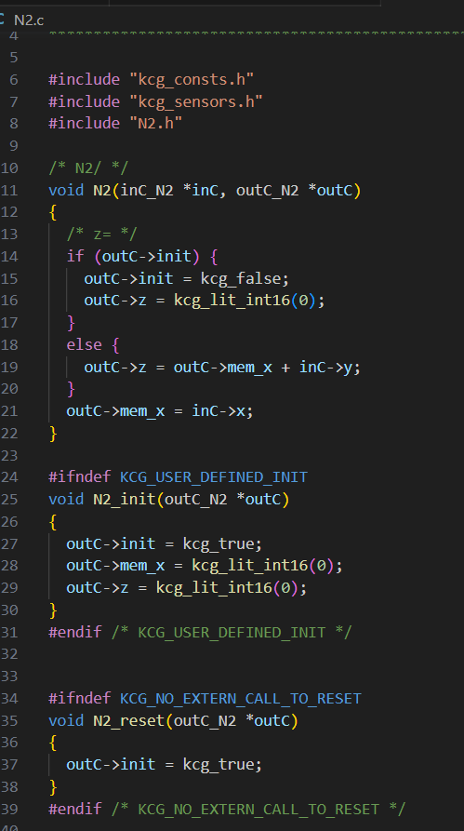
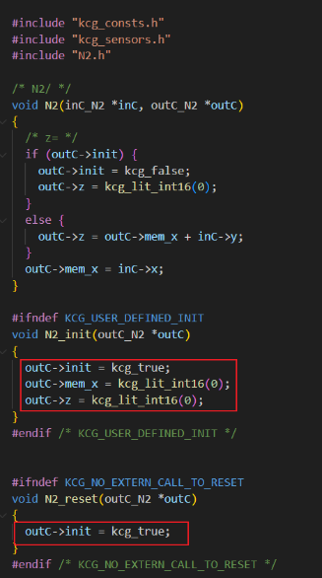
Node和function操作符区别：
Node类型操作符会自动生成额外的上下文环境，以保存时序相关信息。例如当用到时间操作符，状态机，变量的延时设置等建模单元时就需要把自定义操作符的属性设置为Node类型，而function类型是不需要生成额外的上下文环境的。

Slide 20
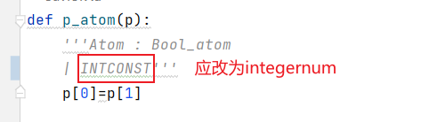
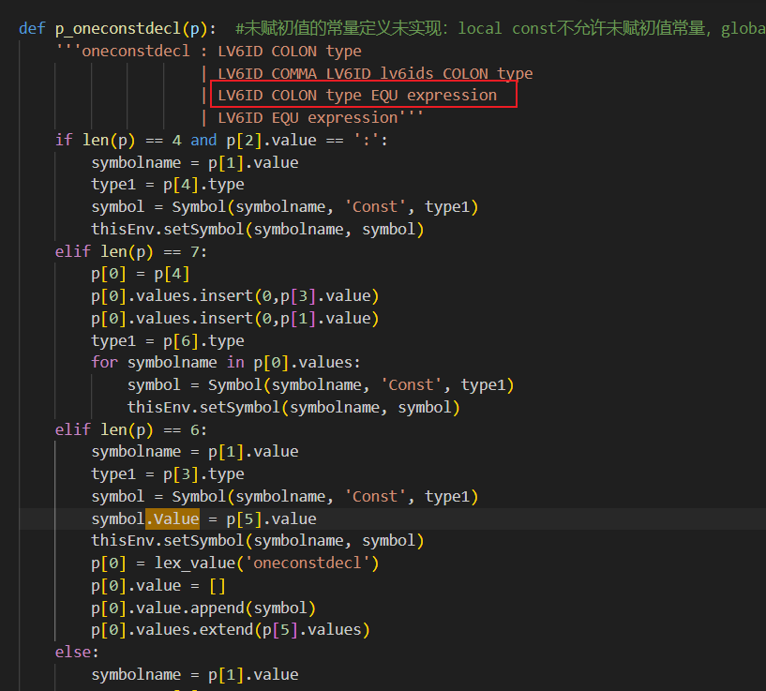
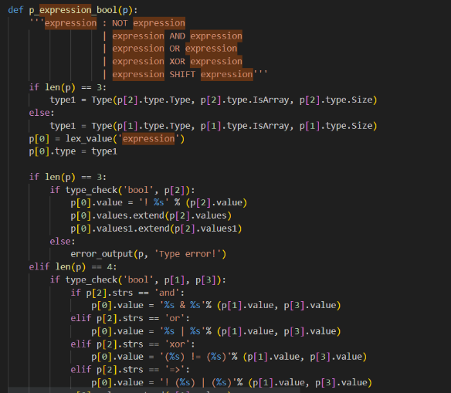
Scade_lex有问题，若是0x1应该是integernum，但是输出确把0当成intconst，x1当做lv6id

